Slide 1



Оптимизация архитектур сверточной нейронных сетей
Основные архитектуры сверточных нейронных сетей.
Курс: Компьютерное зрение. Тема 2.3.
Ронкин Михаил Владимирович
к.т.н. доцент ИРИТ-РТФ, УРФУ
Проект реализуется победителем Конкурса на предоставление грантов преподавателям магистратуры 2020/2021 благотворительной программы «Стипендиальная программа Владимира Потанина» Благотворительного фонда Владимира Потанина

Slide 2
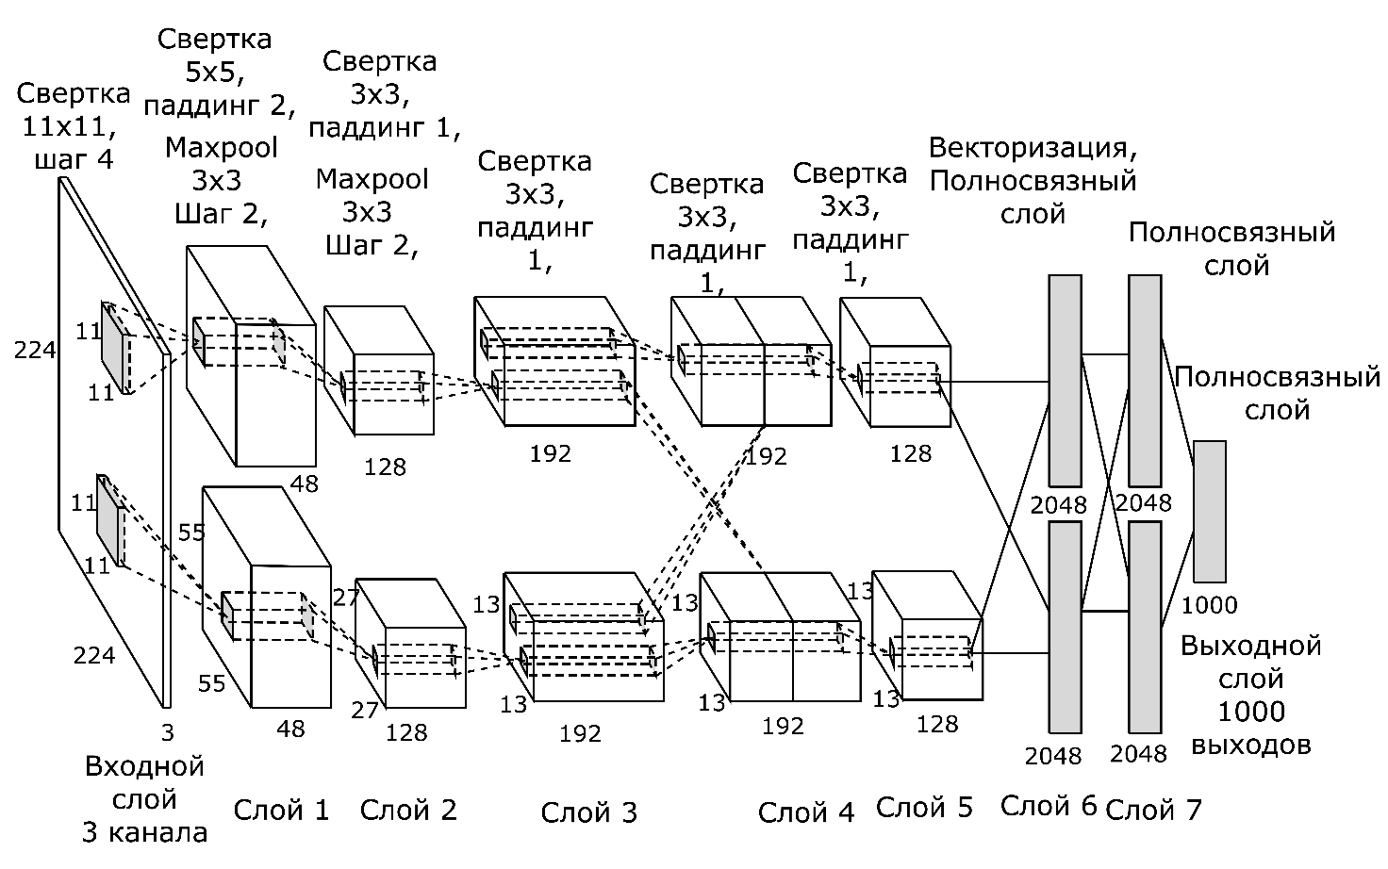
AlexNet (2012)
1989 - ConvNet
1998 – LeNet
2006 – жадное предобучение нейронных сетей.
2007 – CUDA (NVIDA), 2010 разработка на GPU.
2010 – соревнования для набора ImageNet.
2012 – Архитектура AlexNet.
Первая успешная архитектура глубоких сверточных сетей
2013 ZFNet, Сaffenet – аналоги AlexNet.
Сегодня AlexNet осовременен, например, max pool без перекрытия, иногда dropout заменяют на batchnorm, убирают груповую свертки.

Slide 3
Архитектура VGG Net 2013
Основная идея – использовать каскад сверток вместо одной с большим ядром.
Особенности каскадной свертки:
Снижение числа параметров в каждом слое при сохранении рецептивного поля
Увеличили число функций активации и увеличили число слоев.
Чем больше нелинейностей, тем более сложные признаки и более сложные зависимости могут быть выделены.
CASCADE CONV
CONV
Число параметров без смещения!

Slide 4
Архитектура VGG Net 2013
Особенности каскадной свертки:
Снижение числа параметров в каждом слое при сохранении рецептивного поля
Увеличили число функций активации и увеличили число слоев.
Чем больше нелинейностей, тем более сложные признаки и более сложные зависимости могут быть выделены.
Для свертки с ядром KхK эквивалентное число ядер 3х3 можно рассчитать по формуле (K-3)/2+1.
Например, 5х5 = 2 3х3
7х7 = 3 3х3
11х11 = 5 3х3
При этом число параметров с K*K снижается до ((K-3)/2+1)*9.
Число параметров без смещения!

Slide 5
Архитектура VGG Net 2013
Сети VGG-16 и VGG-19 одни из самых крупных по числу параметров.
сети обучались последовательно
сначала обучалась VGG-11,
добавляли слои 1×1, расширяли до псевдо VGG-13 и обучали,
Заменяли 1×1 на 3×3 и обучали и т.д.
Число параметров без смещения!

Slide 6
Network In Network (NiN) 2013
Основная идея – Дополнить слой свертки полносвязной подсетью.
Каждый слой комбинация сверточного слоя и нескольких полносвязных подслоев.
Такая структура позволяет выделить сложные межканальные зависимости внутри слоя.
Сами авторы работы предлагали интерпретацию своей концепции как микро-сеть, скользящая по входному изображению.
Авторы пришли к выводу, что такую полносвязную сеть можно заменить сверткой 1×1
Также авторы предложили использовать global average pooling вместо flatten layer.
Сама по себе сеть не приобрела популярности, но идеи, предложенные в рамках этой сети используются по настоящее время.

Slide 7

Точечная свертка
Выигрыш в числе параметров можно получить меняя число карт признаков в блоке сверток.
Основная идея: не все карты признаков важны, и можно их убрать сжатием результата.
Свертка $1×1$ – увеличение или снижения числа карт признаков и перемешивания признаков.
Используется очень часто.
Можно создать «узкое горлышко» (bootleneck layer) и выиграть в числе параметров в несколько раз.
Также можно сделать excitation and squeeze – тогда выигрыш будет в возможности выборе более качественных признаков.
INPUT
OUTPUT
Число параметров без смещения!

Slide 8
Глобальный пулинг
Проблемы использования векторизции (flatten) в головной части нейронной сети:
1. нужно сжимать полученный вектор.
Входной вектор имеет порядок 10³ -10⁴ значений, нужно 10-100,
После flatten нужно 1-2 слоя для сжатия.
2. Векторный слой требует фиксированного числа параметров – плохо для предобучения.

Slide 9

Глобальный пулинг
Слой flatten можно заменить на глобальный пулинг – пулинг по картам признаков.
В результате вектор будет иметь размерность числа карт признаков
нужную размерность, например, равную числу классов
В свое время предлагалась альтернатива- делать свертки и локальный пулинг так чтобы получить карты признаков размером $1×1$ – но это не так универсально.
Global Average Pooling (GAP): ${\tilde{r}}_{c} =\frac{1}{size\left(MAP\right)}\sum_{ij}{MAP_{c} }$

Slide 10

GoogLeNet (Inception) 2014
Основная цель GoogLeNet достичь максимальной величины рецептивного поля.
Каждый слой это несколько параллельных микро-сверточных нейронных сетей
идея соответствует с концепцией NiN.
Свертки 1$×$1 используются для понижения размерности
Разные паралельные микросети могут давать разные масштабы рецептивного полня.
Также часть микросетей может содержать слой пулинга.
Цель использования параллельных сетей по мнению авторов – увеличить число попыток успешно выделить регулярный и полезный признак на каждом слое.
В соответствии с принципом Хебба «связанные нейроны активируются вместе» - то есть разные подслои должны выделять разные признаки.
256 каналов
64
32
32
256 каналов
128
256 каналов
16
96
192 канала
192 канала
densely connected architecture
sparsely connected architecture

Slide 11
GoogLeNet (Inception) 2014
Архитектура содержит входной поток, набор inception layers, с понижением размерности между ними,
Вспомогательные выходные (головные слои), объединяемые с итоговым – метод регуляризации головных слоев.
Позже оказалось, что только выходы, близкие к верхним слоям полезны.
Сходимость сети несколько лучше.
В современных реализациях этот подход исключен, так как батч-нормализация более хороший метод регуляризации.
Inception Layer

Slide 12

GoogLeNet (Inception) V2,V3 2015
Снижение размерности путем факторизация сверток
Введение прямоугольных сверток $1×n+n×1$ (n=3,5,7)
Расширение числа параллельных подслоев.
Использование батч-нормализации и доп. выходов только на последних слоях.
Отказ от использования пулинга после слоев,
Авторы предложили делать его параллельно слою.
Пулигн позволяет убирать шумы из карт признаков, но снижает число нелинейных преобразований в каждой карте (число пикселей) – то есть может быть вреден для выделения новых признаков.
Поэтому предложили делать две последовательности параллельно: 𝑝𝑜𝑜𝑙−𝑐𝑜𝑛𝑣−𝑎𝑐𝑡𝑖𝑣𝑎𝑡𝑖𝑜𝑛, и 𝑐𝑜𝑛𝑣−𝑎𝑐𝑡𝑖𝑣𝑎𝑡𝑖𝑜𝑛−𝑝𝑜𝑜𝑙
pool

Slide 13

Пространственно-разделенная свертка
С$вертки вида 3×1$ или $1×3$ (Прямоугольные свертки) можно объединить оба типа в один (пространственно-разделенная свертка).
Выигрыш в минимум 1.5 раза (знак «$+$» вместо знака «$∗$») + больше функций активации.
Также можно использовать разное число карт признаков на каждом слое.
За счет меньшего числа параметров слоя можно делать сеть глубже = увеличивать рецептивное поле.
Число параметров без смещения!

Slide 14

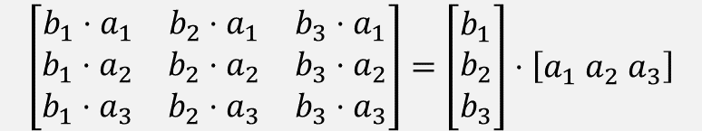
Прямоугольная свертка
Можно еще снизить число параметров свертки если сделать ее не $3×3,$ а например $3×1$ или $1×3$ (Прямоугольные свертки).
Потом можно объединить оба типа в один (пространственно-разделенная свертка).
По отдельности $3×1$ и $1×3$не используют.
Объединяют в пространственно-разделенную свертку – аналог открытого произведения векторов.
За счет меньшего числа параметров слоя можно делать сеть глубже = увеличивать рецептивное поле.
$$\left[\begin{matrix}b_{1}⋅a_{1} & b_{2}⋅a_{1} & b_{3}⋅a_{1} \\ b_{1}⋅a_{2} & b_{2}⋅a_{2} & b_{3}⋅a_{2} \\ b_{1}⋅a_{3} & b_{2}⋅a_{3} & b_{3}⋅a_{3}\end{matrix}\right]=\left[\begin{matrix}b_{1} \\ b_{2} \\ b_{3}\end{matrix}\right]⋅\left[a_{1} a_{2} a_{3}\right]$$

Slide 15
Базовые тестовые вопросы
1. Выберите верный вариант утверждения касательно архитектуры VGG:
Особенность архитектуры VGG – использование каскадной свертки.
Особенность архитектуры VGG – использование групповой свертки.
Особенность архитектуры VGG – использование пространственно-разделенной свертки.

Slide 16
Базовые тестовые вопросы
2. Выберите не верное утверждение касательно особенностей слоя глобального пулинга:
Глобальный макс-пулинг наиболее популярная на сегодня реализация идеи данного слоя.
Глобальный пулинг призван решить проблему избыточного числа параметров полносвязного слоя.
Глобальный усредняющий-пулинг наиболее популярная на сегодня реализация идеи данного слоя.

Slide 17
Базовые тестовые вопросы
3. Выберите верное утверждение касательно особенностей различных модификаций операции свертка:
Точечная свертка часто применяется для изменения числа карт признаков.
Каскадная свертка это замена квадратной свертки на последовательность двух прямоугольных сверток.
Пространственно-разделенная свертка используется для замены одного ядра большой размерности на несколько ядер меньшей размерности.

Slide 18
Вопросы повышенной сложности
1. Выберите два неверных утверждение касательно особенностей различных модификаций операции свертки и глобального пулинга:
Каскадная свертка не допускает использование функций активации в промежуточном слое.
Последовательность типа NIN позволяет снизить число параметров в слое
Число параметров каскадной свертки меньше, чем квадратной с аналогичным рецептивным полем.
Последовательность типа точечная свертка - квадратная свертка- точечная свертка может позволить снизить число параметров по сравнению с просто квадратной сверткой.
Число параметров пространственно-разделенной свертки позволяет снизить число параметров в слое.
Глобальный пулинг позволяет снизить число параметров в слое.
Одно из достоинств модифицированных операций свертки: чем больше функций активации, тем больше нелинейных признаков может быть выделено.

Slide 19
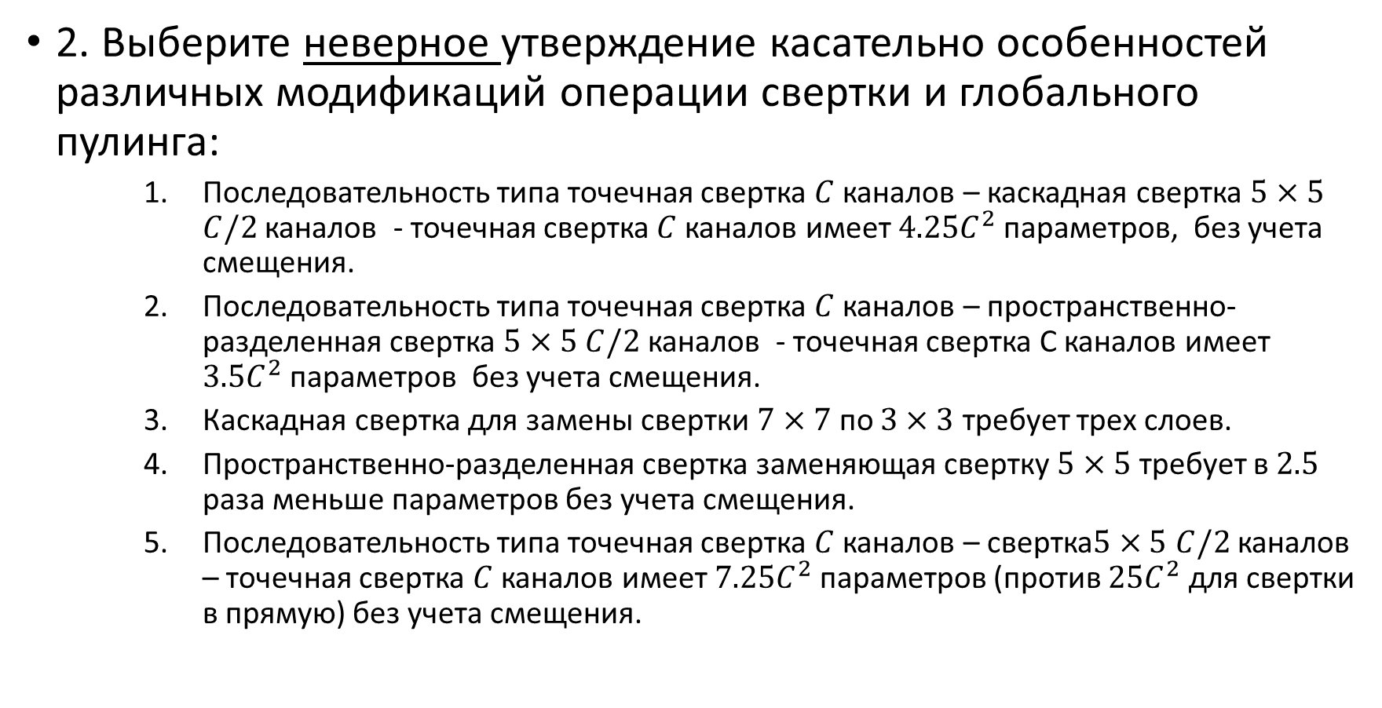
Вопросы повышенной сложности
2. Выберите неверное утверждение касательно особенностей различных модификаций операции свертки и глобального пулинга:
Последовательность типа точечная свертка $C$ каналов – каскадная свертка $5×5$ $C/2$ каналов - точечная свертка $C$каналов имеет $4.25C^{2}$параметров, без учета смещения.
Последовательность типа точечная свертка $C$ каналов – пространственно-разделенная свертка $5×5$ $C/2$ каналов - точечная свертка С каналов имеет $3.5C^{2}$параметров без учета смещения.
Каскадная свертка для замены свертки $7×7$ по $3×3$ требует трех слоев.
Пространственно-разделенная свертка заменяющая свертку $5×5$ требует в $2.5$ раза меньше параметров без учета смещения.
Последовательность типа точечная свертка $C$ каналов – свертка$5×5$ $C/2$ каналов – точечная свертка $C$ каналов имеет $7.25C^{2}$параметров (против $25C^{2}$ для свертки в прямую) без учета смещения.

Slide 20
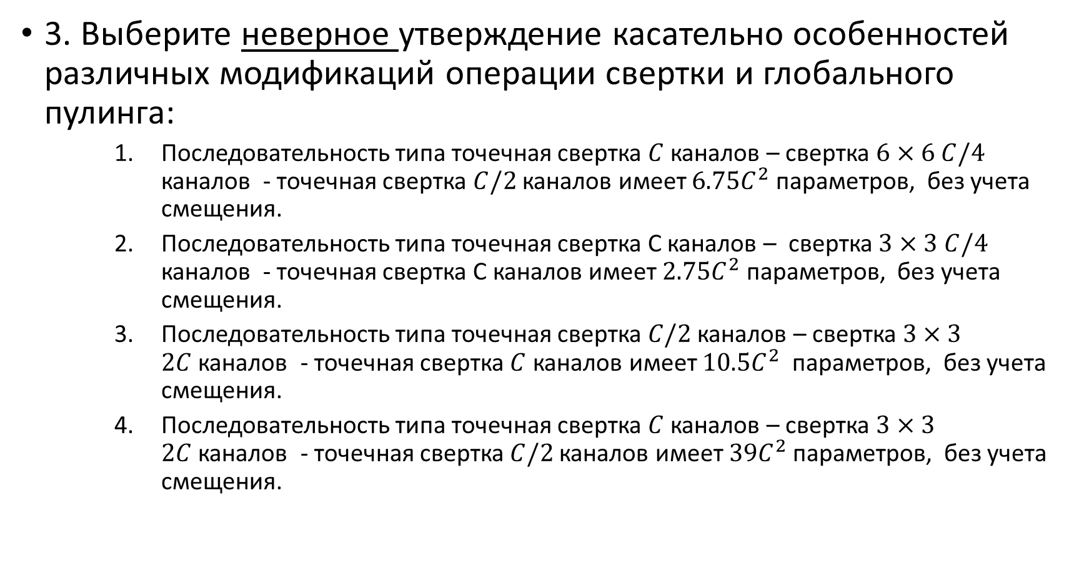
Вопросы повышенной сложности
3. Выберите неверное утверждение касательно особенностей различных модификаций операции свертки и глобального пулинга:
Последовательность типа точечная свертка $C$ каналов – свертка $6×6$ $C/4$ каналов - точечная свертка $C/2$каналов имеет $6.75C^{2}$ параметров, без учета смещения.
Последовательность типа точечная свертка С каналов – свертка $3×3$ $C/4$ каналов - точечная свертка С каналов имеет $2.75C^{2}$ параметров, без учета смещения.
Последовательность типа точечная свертка $C/2$ каналов – свертка $3×3$ $2C$ каналов - точечная свертка $C$ каналов имеет $10.5C^{2}$ параметров, без учета смещения.
Последовательность типа точечная свертка $C$ каналов – свертка $3×3$ $2C$ каналов - точечная свертка $C/2$каналов имеет $39C^{2}$параметров, без учета смещения.

Slide 21
Вопросы повышенной сложности
Рассчитайте число параметров без смещения для замены свертки 5 на 5 на каскадную на свертку типа 3 на 3
Было 25 параметров, стало 18 параметров.
Было 25 параметров, стало 25 параметров.
Было 18 параметров, стало 25 параметров.
Рассчитайте сколько сверток 3 на 3 нужно для каскадной замены свертки 7 на 7
2.
3.
1.
Рассчитайте число параметров без смещения для замены свертки 5 на 5 на пространственно-разделенную свертку 5x1
Было 25, стало 10.
Было 25, стало 25.
Было 10, стало 25.

Slide 22
Вопросы повышенной сложности
Рассчитайте число параметров без смещения для замены свертки 7 на 7 на пространственно-разделенную свертку 7x2
Было 49, стало 28.
Было 25, стало 49.
Было 20, стало 25.
Рассчитайте вектор после глобального макс-пулинга если на входе были данные (по каналам) [5,5,4], [1,1,2], [2,2,0]
Стало [5,2,2]
Стало [4,1,0]
Стало [5,2,4]
Рассчитайте вектор после глобального среднего-пулинга если на входе были данные (по каналам) [4,2], [1,1], [2,0]
Стало [3,1,1]
Стало [4,1,0]
Стало [5,2,4]

Slide 23
Вопросы повышенной сложности
Соотнесите тип блока/архитектуры и ее название
VGG
Inception V1
Inveption V3
NIN

Slide 24
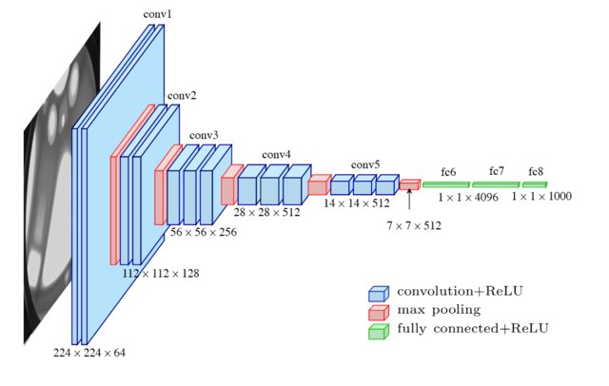
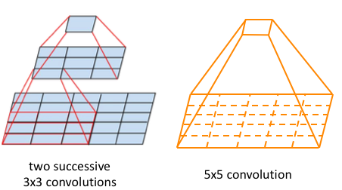
Типы сверток. Каскадная свертка.
Недостаток классической свертки – много параметров, можно заменить одну на несколько без потери рецептивного поля.
Такой подход это каскадная свертка.
В результате замены 2×3×3=18 параметров – по рецептивному полю эквивалент 1×5×5=25
Также будет больше нелинейностей (т.е. больше функций активации) – то есть тем больше разных сложных признаков (имеющих не линейное поведение), которые можно выделить.
Используется часто.

Slide 25
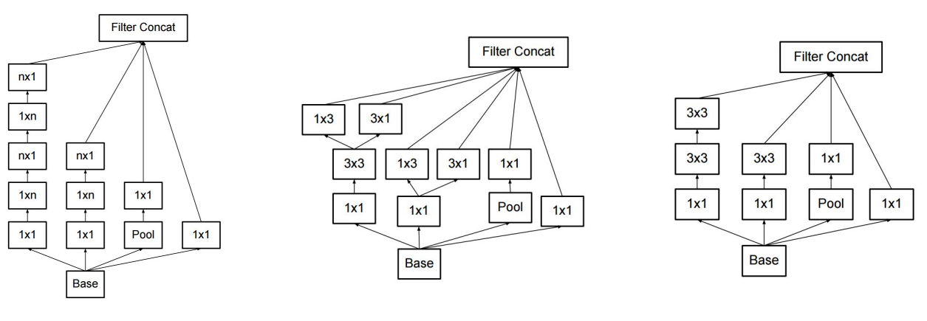
Еще о свертке. Сверткит типа сеть в сети

Slide 26
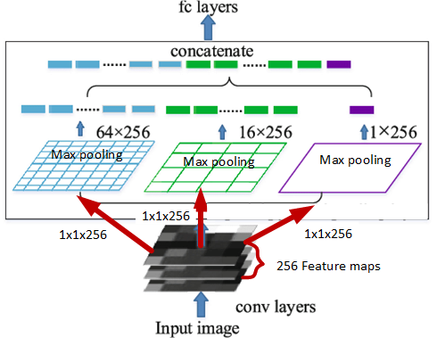
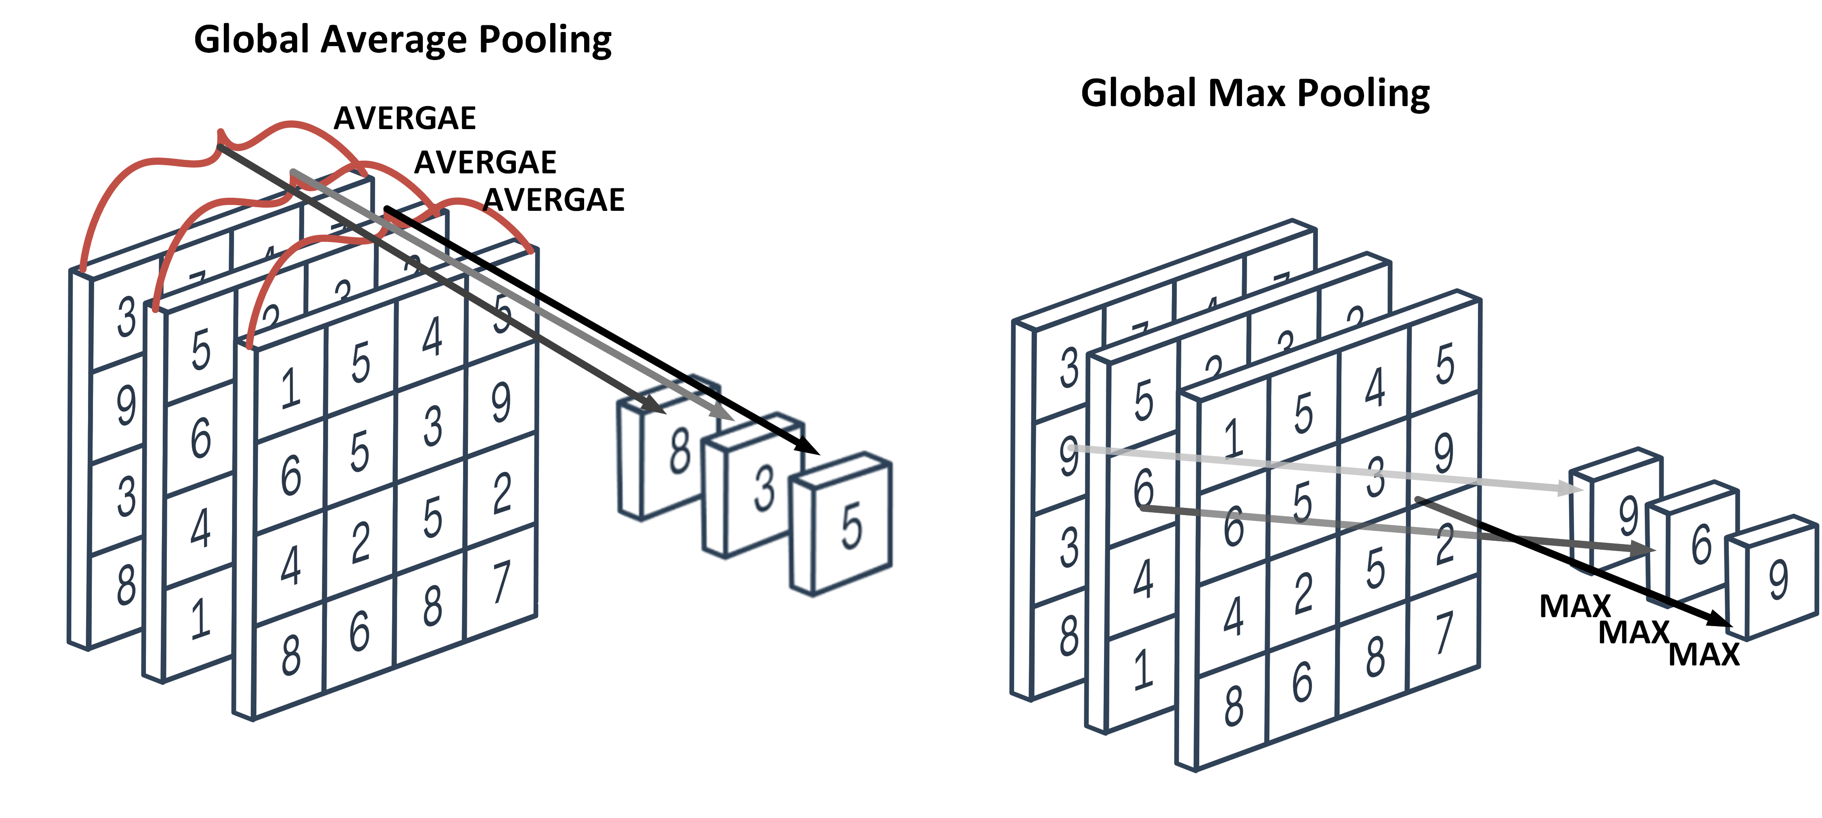

Виды глобального пулинга
Global Average Pooling (GAP): ${\tilde{r}}_{c} =\frac{1}{size\left(MAP\right)}\sum_{ij}{MAP_{c} }$
Наиболее популярная техника.
Global Max Pooling (GMP): ${\tilde{r}}_{c} =\max{MAP_{c}}$
Не популярная техника.
Global K-Max Pooling (GMP): ${{\tilde{r}}_{c}}_{i} ={\max{MAP_{c}}}_{i}$ - деление карты на несколько частей и макс. с каждой.
Не популярная техника.
Пирамидальный пулинг: Разные виды макс-пулинга.

